Slide 1
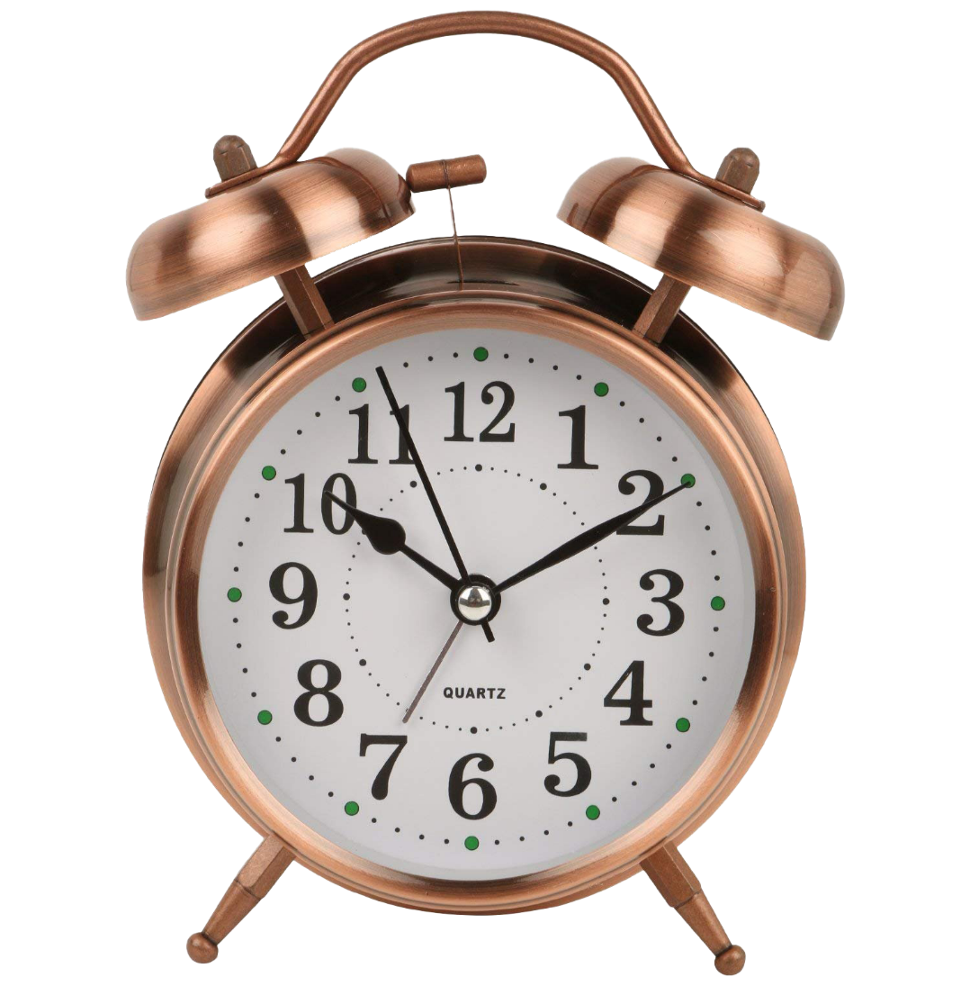

TIẾT 12 - BÀI 7
ĐO THỜI GIAN

Slide 2

AI NHANH HƠN?
LUẬT CHƠI
Bước 1: Mỗi HS viết 2 nội dung đã biết và 2 nội dung muốn biết về thời gian và cách đo thời gian vào PHT KWL.
Bước 2:
2.1. Gọi HS theo hình thức ngẫu nhiên, mỗi HS chỉ trình bày 1 nội dung và người trình bày sau không trùng với người trình bày trước.
2.2. Các HS còn lại dùng bút màu đỏ đánh dấu nội dung trùng, và bút màu xanh bổ sung nội dung chưa có vào PHT KWL.

Slide 3
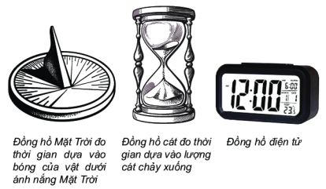
Hãy nêu những ưu điểm và hạn chế của từng dụng cụ đo thời gian ở hình.

Slide 4


I. ĐƠN VỊ ĐO THỜI GIAN
Hoạt động cặp đôi
Nhiệm vụ: Trả lời các câu hỏi sau
1. Kể tên một số đơn vị dùng để đo thời gian mà em biết.
2. Điền số thích hợp vào chỗ trống:
1h = ..... phút = .......giây
2,5h = .... phút = .......giây
1 ngày = .....giờ = ....... phút
40 giây = ......phút

Slide 5
I. ĐƠN VỊ ĐO THỜI GIAN
giây (s)
1 phút (min) = 60s
1 giờ (h) = 60 phút
1 ngày đêm = 24 giờ
Tuần
Tháng
Năm dương lịch
Thập niên
Thế kỉ
……
1 phân = 15s
1 khắc = 15 phút
1 canh = 2 giờ
Tuần trăng
Năm âm lịch
……

Slide 6
II. DỤNG CỤ ĐO THỜI GIAN
Hoạt động cặp đôi
Nhiệm vụ: Trả lời các câu hỏi sau
3. Gọi tên dụng cụ dùng đo thời gian.
4. Kể tên một số dụng cụ dùng đo thời gian mà em biết.

Slide 7
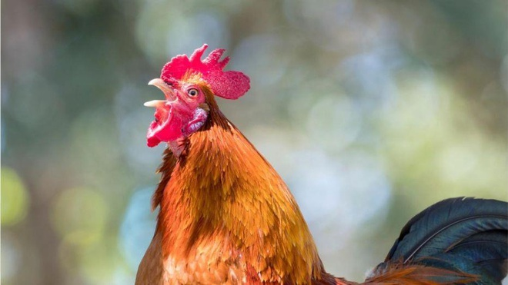
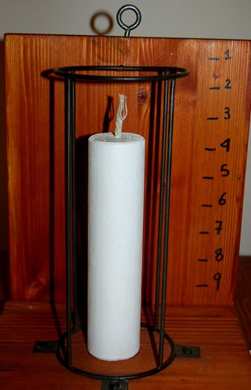
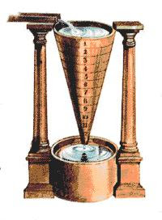
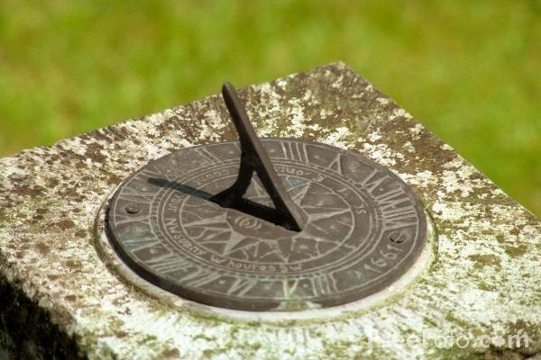
DỤNG CỤ ĐO THỜI GIAN CỔ
1
3
4
5
2

Slide 8
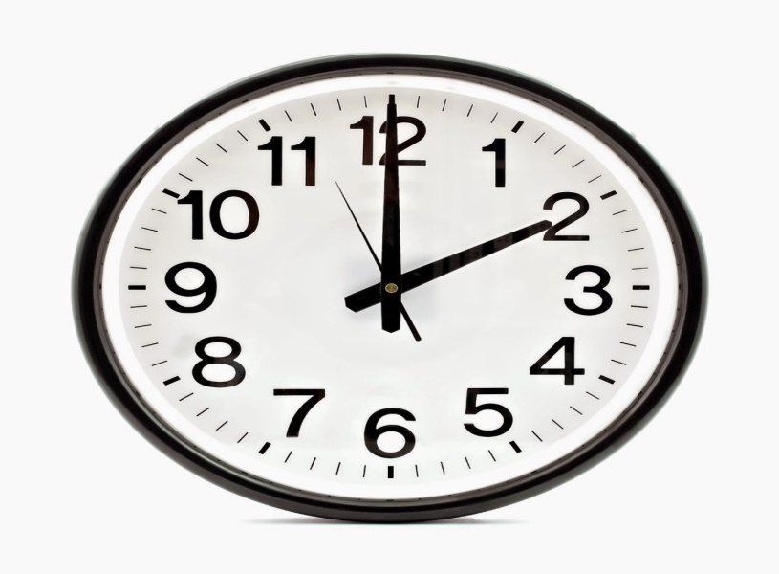

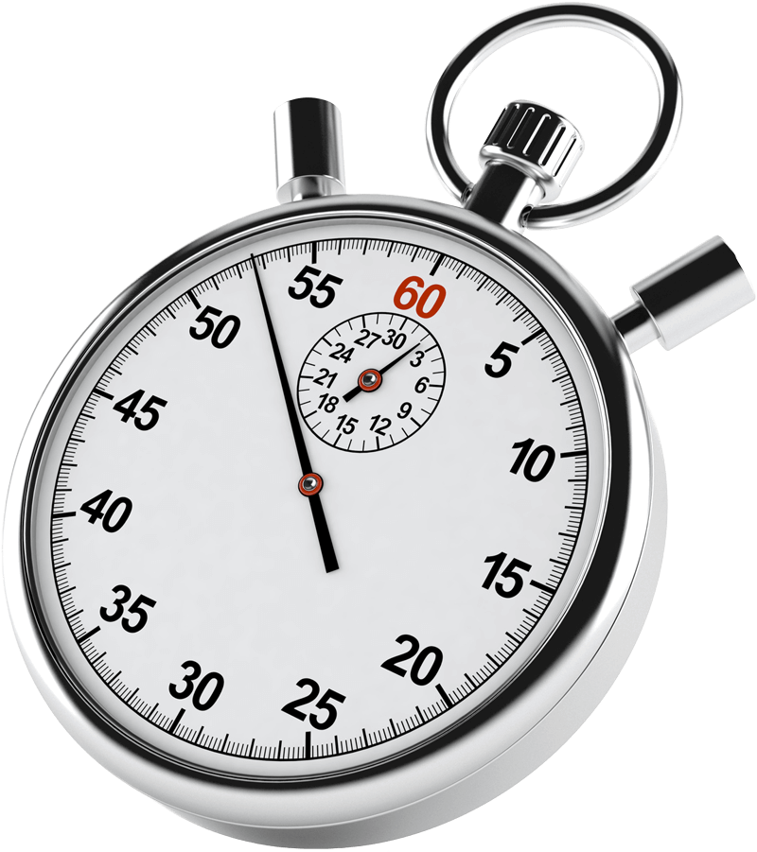
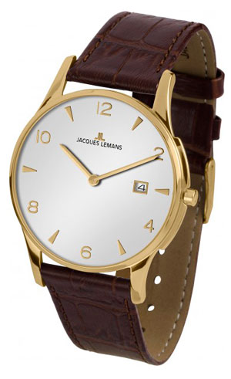
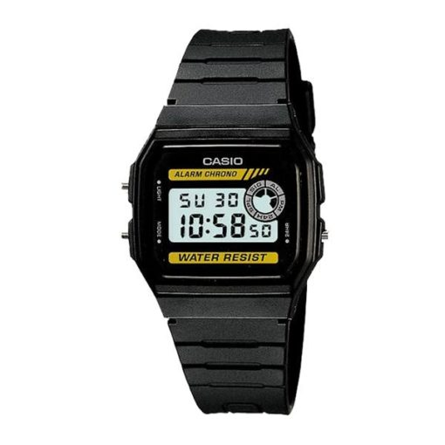
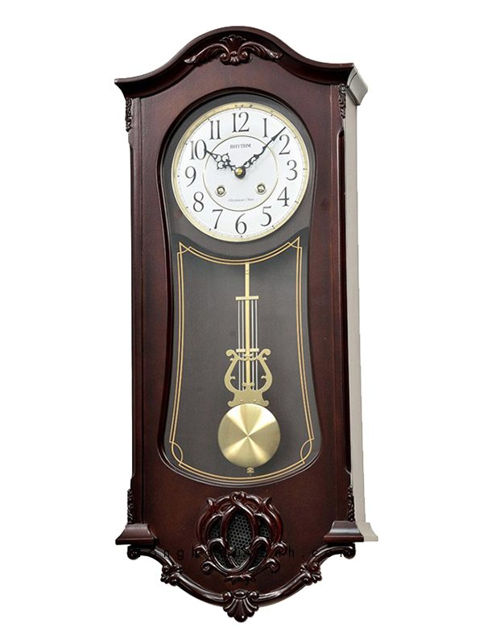
DỤNG CỤ ĐO THỜI GIAN HIỆN ĐẠI
1
3
5
2
4
6

Slide 9
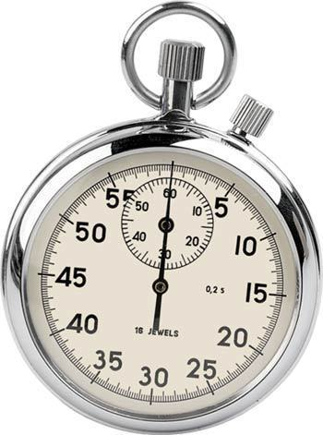

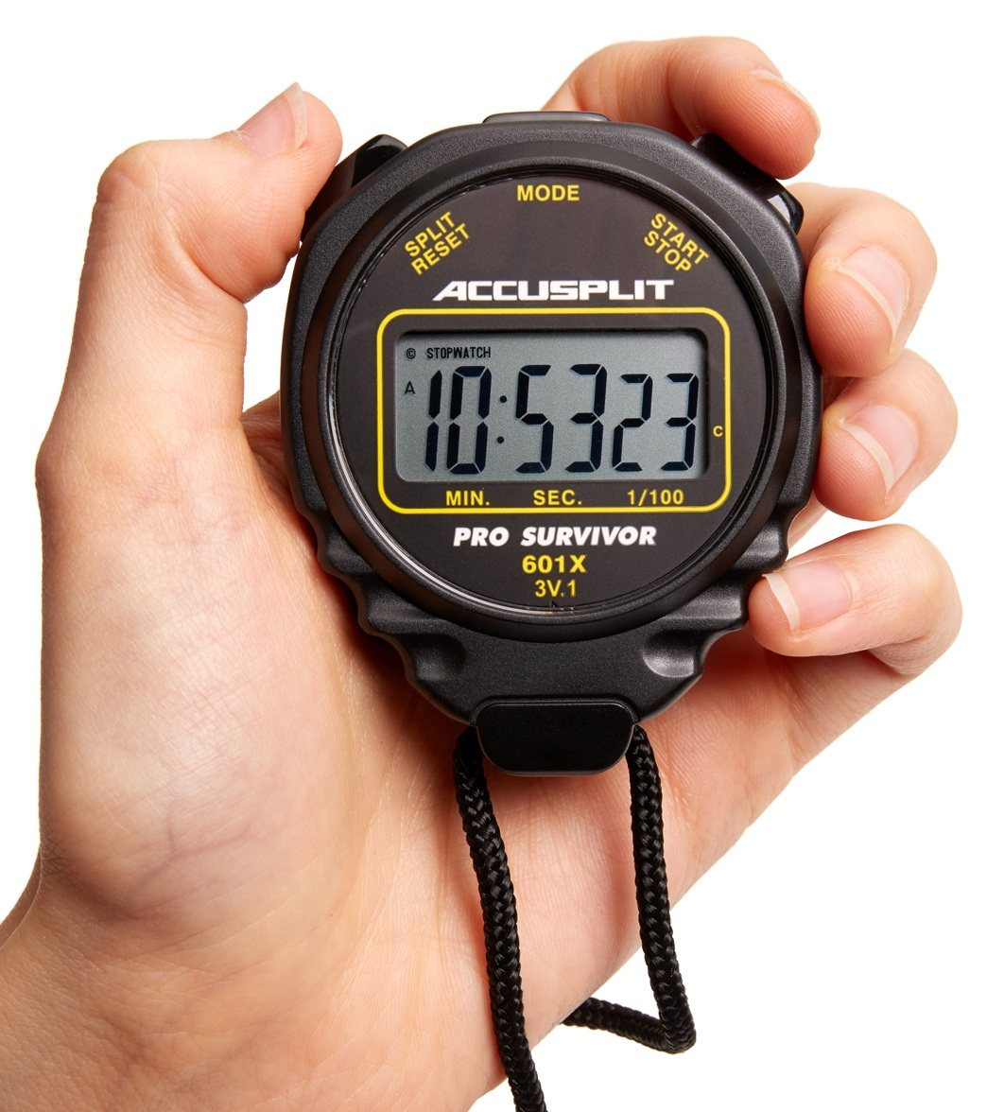
ĐCNN CỦA DỤNG CỤ ĐO
1
2
3
ĐCNN: 1s
ĐCNN: 0,2s
ĐCNN: 0,01s

Slide 10
ƯU ĐIỂM, HẠN CHẾ CỦA DỤNG CỤ ĐO THỜI GIAN
1
2
3

Slide 11
ĐO THỜI GIAN BẰNG ĐỒNG HỒ BẤM GIÂY
Hoạt động cặp đôi
Nhiệm vụ:
Trả lời các câu hỏi 1, 2 trang 25

Slide 12
CÁC BƯỚC ĐO THỜI GIAN BẰNG ĐỒNG HỒ BẤM GIÂY
Khi đo thời gian của một hoạt động, ta cần:
Ước lượng khoảng thời gian cần đo.
Nhấn nút Reset (thiết lập) để đưa đồng hồ bấm giây về số 0 trước khi tiến hành đo.
Nhấn nút Start (bắt đầu) để bắt đầu tính thời gian.
Nhấn nút Stop (kết thúc) đúng thời điểm để kết thúc sự kiện.

Slide 13


THỰC HÀNH ĐO THỜI GIAN
Hoạt động nhóm
1. Nội dung: Đo thời gian hát bài “Đội ca” của Đội thiếu niên Tiền Phong Hồ Chí Minh.
2. Nhiệm vụ:
HS thực hành và báo cáo kết quả thực hành.

Slide 14

TỔNG KẾT
Trong hệ đo lường hợp pháp của nước ta, đơn vị cơ bản đo thời gian là giây, kí hiệu là s.
Đồng hồ là dụng cụ đo thời gian.

Slide 15
LUYỆN TẬP
Câu 1. Đánh dấu X vào đúng cột và sửa những câu sai
STT | Nội dung | Đúng | Sai
1 | Biến đổi đơn vị sau đây đúng hay sai: 1 giờ 20 phút = 3 800 s
2 | Muốn đo thời gian bảng đồng hồ bấm giây, cân thực hiện các bước: Bước 1: Bấm RESET để kim về số 0. Bước 2: Bấm START để bắt đầu tính thời gian. Bước 3: Bấm ST0P để kim dừng và đọc kết quả đo.
3 | Khi đo thời gian của một buổi học, ta chỉ nên sử dụng đồng hồ bấm giây thay vì dùng đồng hồ treo tường trong lớp học, để có kết quả chính xác.
X
X
X

Slide 16
Câu 2. Hãy ghép tên các loại đồng hồ (ở cột bên trái) tương ứng với công dụng của các loại đồng hồ đó (ở cột bên phải).
Loại đồng hồ | Công dụng
1. Đồng hồ treo tường | a) dùng để đo thời gian trong thi đấu thể thao, trong thí nghiệm.
2. Đồng hồ cát | b) dùng đo thời gian một sự kiện không cần mức chính xác cao.
3. Đồng hồ bấm giây | c) dùng để đo thời gian hằng ngày

Slide 17

NHIỆM VỤ VỀ NHÀ
Hình thức: Làm việc cá nhân.
Nhiệm vụ:
CHẾ TẠO ĐỒNG HỒ MẶT TRỜI.
Yêu cầu sản phẩm: có thể xác định được thời điểm từ 8h sáng đến 15h chiều vào ngày nắng (sự chênh thời gian so với đồng hồ điện tử là <15 phút)
3. Link tham khảo: Hướng dẫn làm đồng hồ mặt trời - Xchannel – YouTube

Slide 18
CẢM ƠN CÁC EM ĐÃ LẮNG NGHE!
HẸN GẶP LẠI VÀO TIẾT SAU

